Slide 1
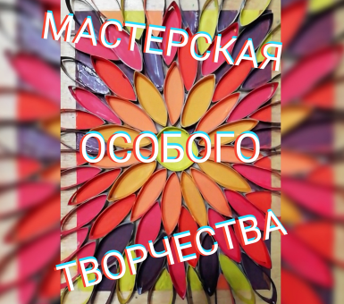
М- мастерская
О - особого
Т - творчества
И
В
А
Ц
И
Я

Slide 2
Проект «Мастерская особого творчества»
направлен на поддержку семей, воспитывающих детей с особенностями развития в том числе детей-инвалидов, и развитие добровольчества (волонтёрства) среди молодежи г. Нефтеюганске.

Slide 3
Актуальность
Реализация проекта связана с необходимостью развития личностной готовности волонтера к работе с детьми-инвалидами и детьми с ограниченными возможностями здоровья.
Инклюзивное волонтерство играет большую роль, как и для детей с ОВЗ так и для самих волонтёров.
Добровольцы помогают проводить творческие мастер-классы, что позволяет волонтёрам научиться учитывать особенности таких детей, находить подход, учиться толерантному отношению к лицам с ОВЗ;
Запись мастер-классов для публикации в официальных группах социальной сети ВКонтакте, а так же проведение онлайн мастер-классов в прямом эфире.

Slide 4
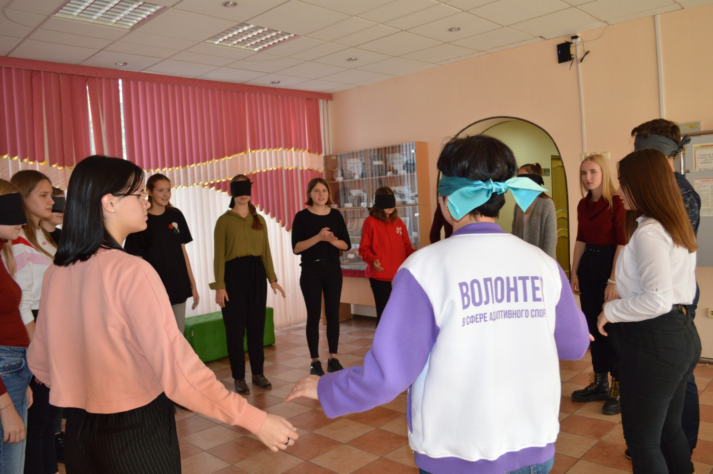
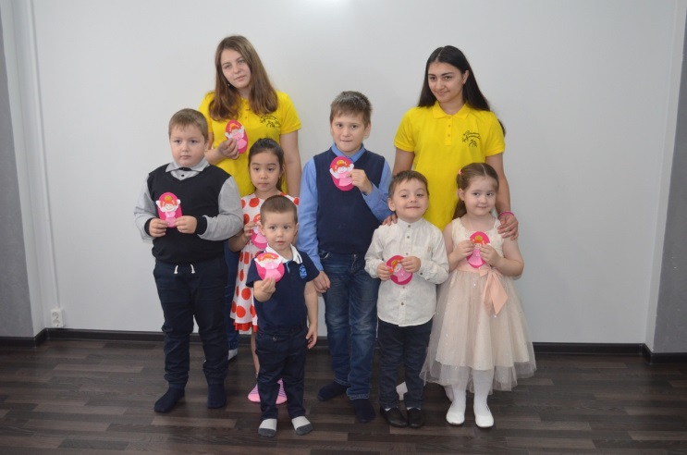
Цель:
- Вовлечение активной молодежи в деятельность, направленную на решение социальных проблем;
- Вовлечение детей-инвалидов и детей с ограниченными возможностями здоровья с учетом медицинских показаний в позитивную деятельность, адекватную их возможностям, интересам и способностям;

Slide 5
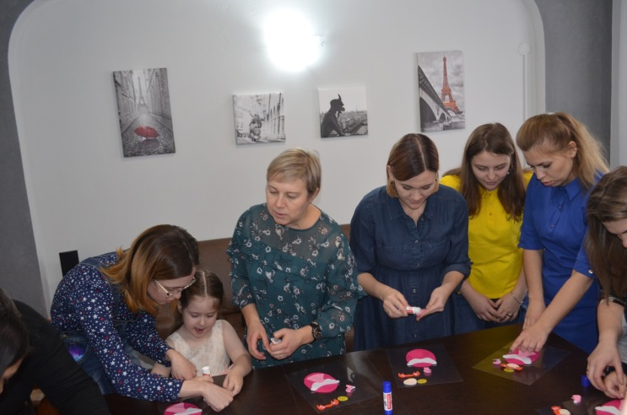
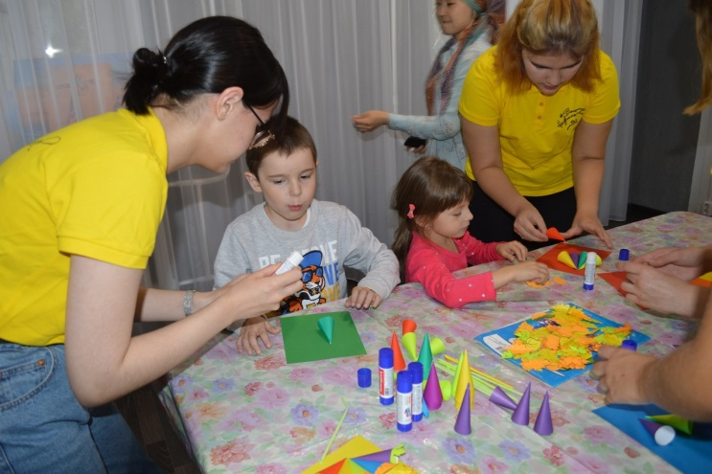
Задачи:
- Обучить добровольцев (волонтеров) специфике взаимодействия с людьми с инвалидностью и людьми с ОВЗ.
- Создать творческую-инклюзивную платформы для совместного участия в мастер-классах, семинарах и творческих мероприятиях волонтеров и детьми с различными заболеваниями – а также их здоровых братьев, сестер и родителей.

Slide 6
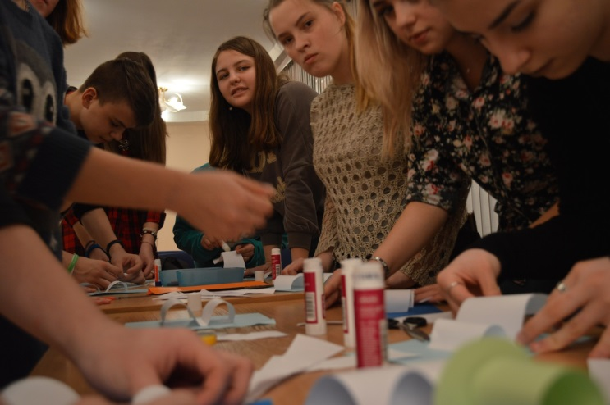
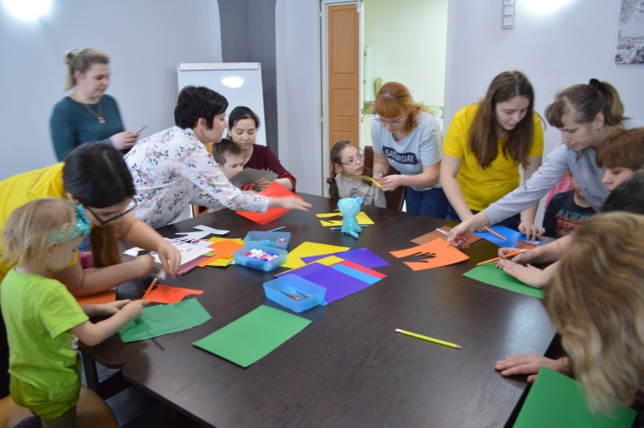
Задачи:
- Записать цикл творческих тематических мастер-классов для публикации в официальной группе «Городская волонтерская площадка «Доброе сердце», а также проведение творческих мастер-классов в прямом эфире.

Slide 7
Ожидаемый результат
Повышение условий для вовлечения активной молодежи в деятельность, направленную на решение социальных проблем;
Повышается уровень культуры общения с людьми с ОВЗ;
Улучшение эмоциональное состояние детей с ОВЗ;
Развитие творческих навыков и знаний у подростков, молодежи и детей с ОВЗ;

Slide 8
Целевая аудитория
обучающиеся старших классов и студенты СУЗов г. Нефтеюганска;
специалисты по работе молодежью МАУ «Центр молодежных инициатив»;
дети с ОВЗ, а также их братья, сестры и родители.

Slide 9
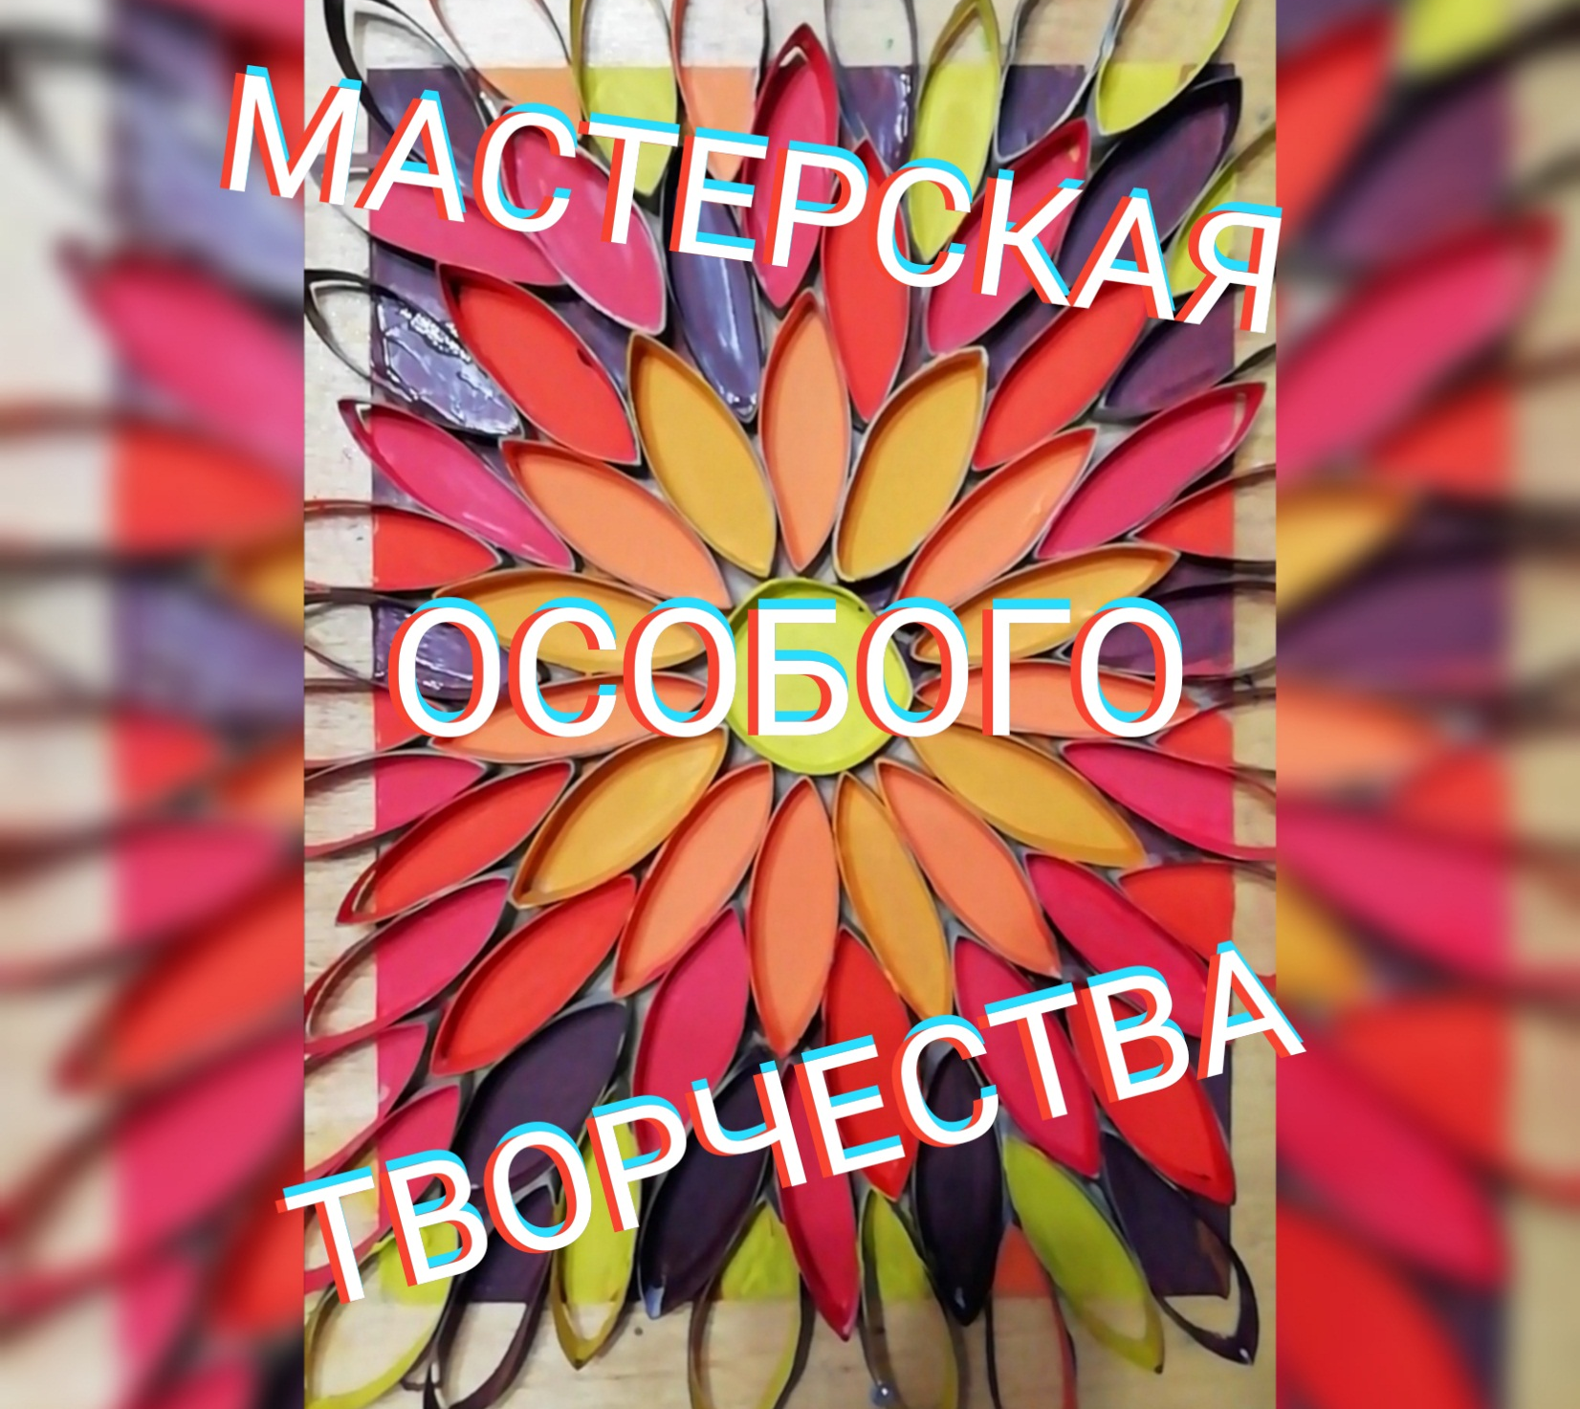
ОСОБОЕ ТВОРЧЕЕСТВО
ПРОЕКТ

